Slide 1
Quelques éléments d’orientation suite à la réforme du bac

Slide 2
Pourquoi parler d’orientation ?
Montrer au plus tôt aux élèves (ou aux parents) que
conserver la spécialité SI n’est pas un frein à l’orientation.
S’orienter en STI2D ouvre la porte aux études supérieures.
Ne pas orienter les élèves, mais les aider à s’orienter

Slide 3
Comment aider les élèves dans l’orientation ?
Point de vue métier
Présentation de métiers et des voies d’accès aux métiers
Point de vue projet
Présentation d’un projet et explication des nombreux métiers qui gravitent autour du projet
Point de vue secteur
Description de différents métiers (et niveaux d’étude) étant lié à un secteur d’activité
Point de vue élève
Prendre en compte les goûts des élèves (domaine, théorique/pratique, autonomie ou non etc…)

Slide 4
Baccalauréat Général & Technologique
385 000 en bac G – 142 000 en bac T
CPGE
4 voies en bac G
1 voie en bac T
~25000 étudiants en 1CPGE Scientifiques
IUT
24 BUT (?? axées profils SI/STI2D)
~25000 élèves en 1DUT « production »
STS
125 spécialités
~130 000 étudiants
en 1STS
Apprentissage
Apprentissage
Ecoles d’ingénieurs
Apprentissage
https://www.enseignementsup-recherche.gouv.fr/sites/default/files/imported_files/documents/NF_IUT_juin_2018_f_966906.pdf
https://www.enseignementsup-recherche.gouv.fr/sites/default/files/imported_files/documents/NF_2021_02_cpge_num_1374823.pdf

Slide 5
CPGE

Slide 6
Les Classes Préparatoires aux Grandes Ecoles (CPGE, classe prépa…)
M : Mathématiques
P : Physique
C : Chimie
SI : Sciences de l’ingénieur
T : Technologie
I : Informatique
Baccalauréat Général
Spécialité MATHS
+ Autre Spécialité scientifique (DONT SI)
Baccalauréat Technologique
MP2I
MPSI
PCSI
PTSI
TSI 1
MPI
MP
8992 – 56%
PSI
5742 – 67%
PC
5157 – 69%
PT
2565 – 80%
TSI 2
1381 – 52%
A PEU PRES TOUTES LES MEMES ECOLES d’INGENIEURS SUR CONCOURS
(Polytechnique, groupe Centrale, groupe Mines, groupe CCINP, …)
Autres écoles d’ingénieur
Université

Slide 7
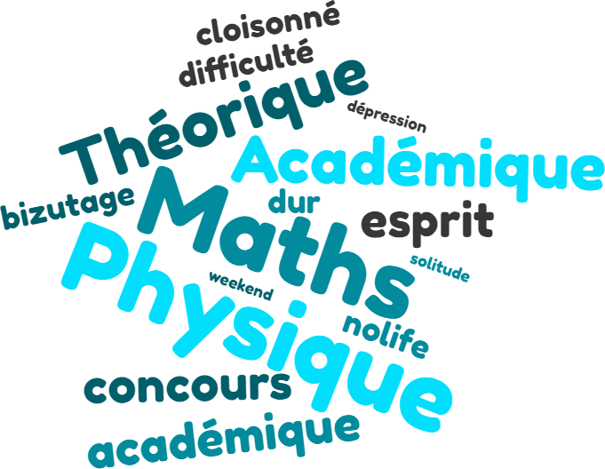

Déconstruction 😐
Comment des collègues du secondaire voient la prépa ?
Comment des collègues du secondaire voient les élèves de prépa ?

Slide 8
Reconstruction ☺
Parcours sécurisé
Les prépas ne remplissent pas
Les écoles d’ingénieurs ne remplissent pas
Double inscription à l’université
Tous les élèves ont une école
Encadrement privilégié
Une classe – Un prof
Colles
Evaluations régulières
Formation scientifique et scolaire
Notation
Il y a un premier et un dernier, mais tous ont une école
Environnement étudiant
Quota de boursiers
Places en internat
Prépas de « proximité »

Slide 9
Profils d’élèves
La Martinière Monplaisir – MPSI
Maths, Maths Experte, SI, (Ph-Ch)
Classement ParcoursSup ~600ème /4000
3ème en Maths (17), 2ème en SI (16)
Français (16 & 16)
Très bonne classe
1 place proposée en MPSI
N’est pas venu chez nous…
Lycée du Parc – MPSI
Lycée Fauriel – MPSI
Lycée Branly – TSI
La Martinière Monplaisir – PCSI
Lycée du Parc – PCSI
Lycée Fauriel – PCSI
Lycée Mimard – TSI
La Martinière Monplaisir – PTSI
Lycée Lalande – PCSI / MPSI
Lycée Jean Perrin – PCSI/MPSI
Lycée Mimard – PTSI

Slide 10
Quelques conseils pour ParcoursSup
Diversifier les choix
Diversifier les filières
Diversifier les lycées
Ne pas s’attacher à un couple Ecole/Lycée

Slide 11
IUT – DUT

Slide 12
Les DUT
Secteur des services
Carrières juridiques
Carrières sociales
Gestion administrative et commerciale des organisations
Gestion des entreprises et administrations
Gestion logistique et transport
Information-Communication
Statistique et informatique décisionnelle
Techniques de commercialisation
Secteur industriel
Chimie
Génie biologique
Génie chimique - Génie des procédés
Génie Civil - Construction Durable
Génie électrique et informatique industrielle
Génie industriel et maintenance
Génie mécanique et productique
Génie thermique et énergie
Hygiène, sécurité, environnement
Informatique
Mesures physiques
Métiers du Multimédia et de l'Internet
Packaging, Emballage et conditionnement
Qualité, logistique industrielle et organisation
Réseaux et télécommunications
Sciences et génie des matériaux

Slide 13
Déconstruction 😐
Image de l’IUT
Trop dur, beaucoup de travail
Cours en amphi
Filière réservé aux bacs généraux
Département peu connus

Slide 14
Reconstruction ☺
Parcours sécurisé
Contrôle continu
Demande d’assiduité
Quotas 50% STI2D
Permet de faciliter l’orientation des STI2D dans ces filières
Mais risque de capter de bons profils qui allaient en BTS
IUT GC : 47% de bac STI2D
IUT GEII : 30% de bac STI2D

Slide 15
BTS

Slide 16
Déconstruction 😐

Slide 17
Reconstruction ☺

Slide 18
Synthèse

Slide 19
Quelles sont les questions à se poser ?
Appétence des élèves
Approche pragmatique ? Conceptuelle ? Concrète ? Théorique ?
Aspiration des élèves
Secteur d’activité ? Technicien ? Ingénieur ? Management ? Gestion ?
Autonomie
Besoin d’encadrement ?
A quel moment je veux m’insérer professionnellement ?
Format de la formation ?
Apprentissage ? Ou non ?
Passerelles ?
Attention à nos idées préconçues sur l’orientation.

Slide 20
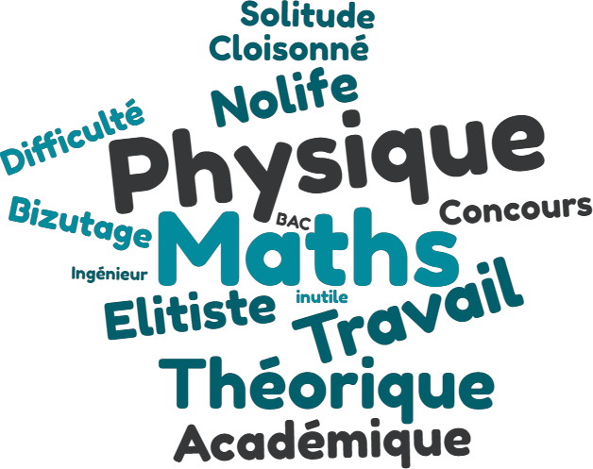
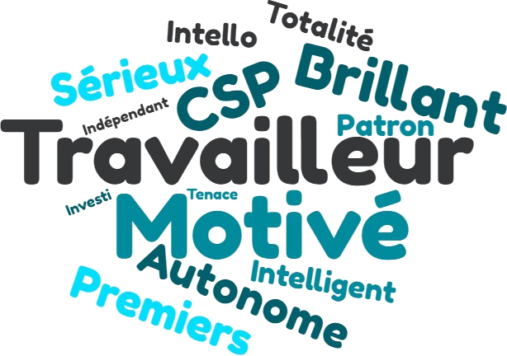
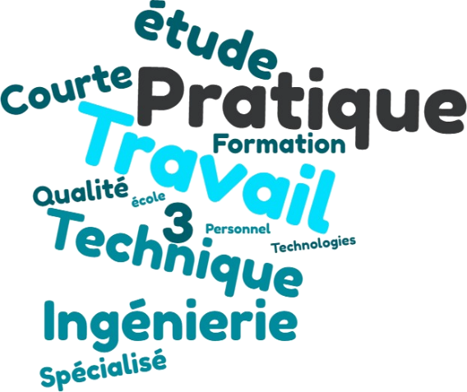
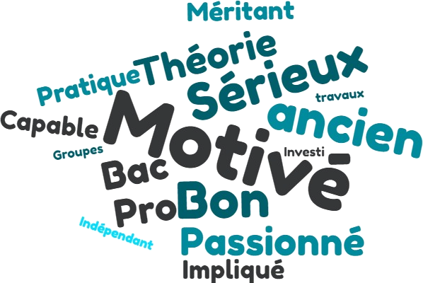
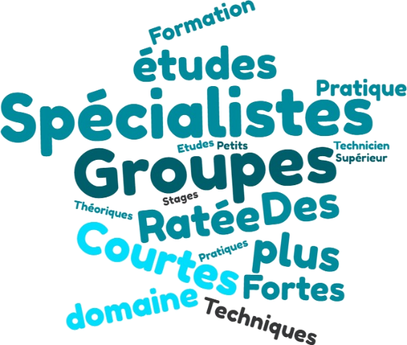
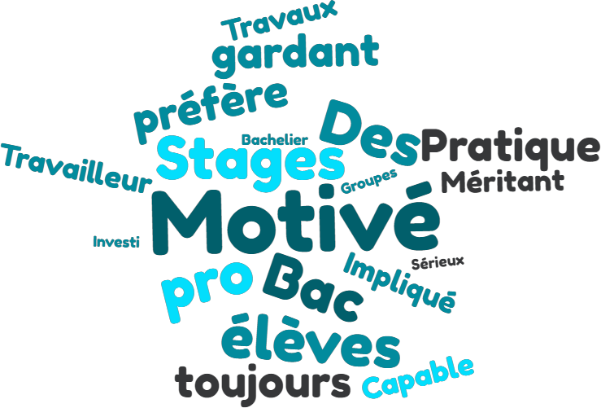
Résultats Bruts
En tant qu'enseignant, indiquer par des mots la représentation que vous vous faites des études en classe préparatoire (CPGE) ?
En tant qu'enseignant, indiquer par des mots la représentation que vous vous faites du profil d'élève admis en classe préparatoire (CPGE) ?
En tant qu'enseignant, indiquer par des mots la représentation que vous vous faites des études en IUT ?
En tant qu'enseignant, indiquer par des mots la représentation que vous vous faites du profil d'élève admis en IUT ?
En tant qu'enseignant, indiquer par des mots la représentation que vous vous faites des études en BTS ?
En tant qu'enseignant, indiquer par des mots la représentation que vous vous faites du profil d'élève admis en BTS ?

Slide 21
#455368
#118977
#1CAE97
#CEE3E0
#F6AB32
#CB4E3D
#55687C

